Slide 1
NAUČITI UČITI

Slide 2
KRENIMO S UČENJEM ☺

Slide 3
UČI S RAZUMIJEVANJEM
Najteže je učiti napamet:
    sporo pamtiš
    brzo zaboravljaš
Učiti s razumijevanjem znači razmišljati o onome što učiš: čitati, proučavati, zapisivati, prepričavati, ponavljati...

Slide 4
ZLATNO PRAVILO UČENJA
UUP

Slide 5
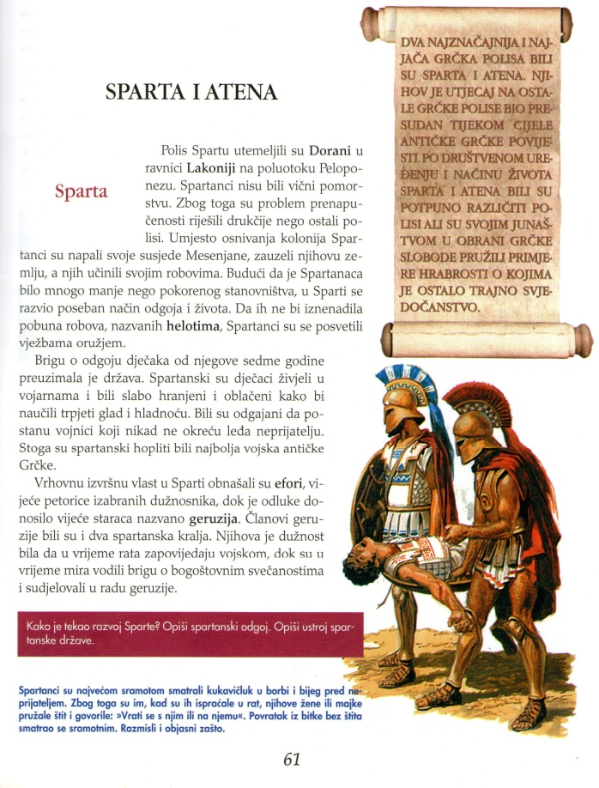
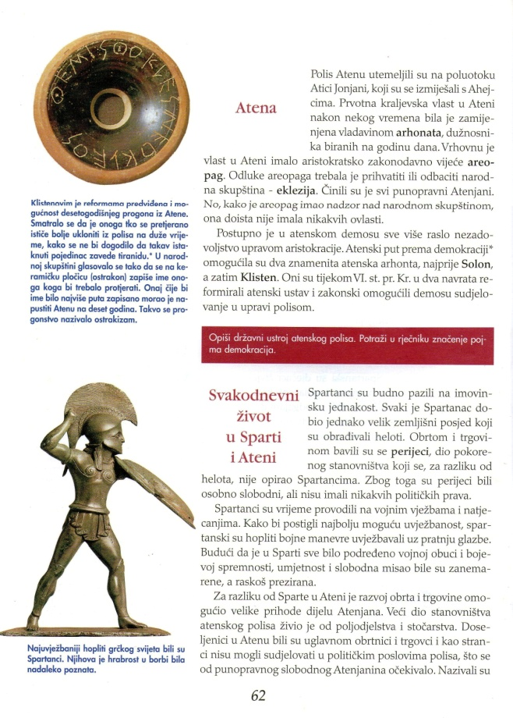
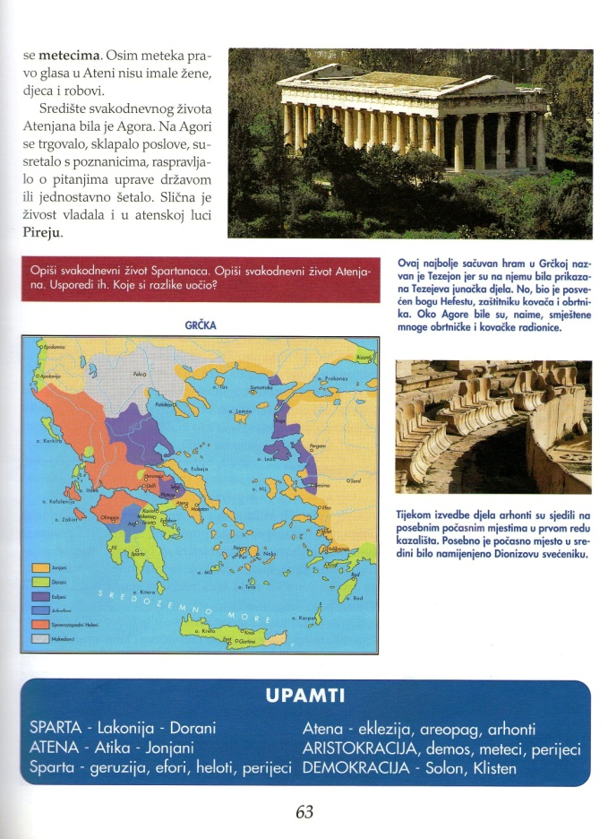
1. UPOZNAVANJE s gradivom

Slide 6
Prolistaj lekciju, pogledaj naslove
Pročitaj čitavu lekciju iz udžbenika Pročitaj bilješke iz bilježnice
Pogledaj sve slike i tablice, atlas

Slide 7
2. UČENJE- poglavlje po poglavlje
čitaj poglavlje po poglavlje
podcrtaj samo najvažnije riječi
markerima različitih boja
ŠTO SU KLJUČNE RIJEČI?
    ono što je novo i što treba zapamtiti
    ono što pri ponavljanju želimo odmah uočiti
    podebljane riječi

Slide 8
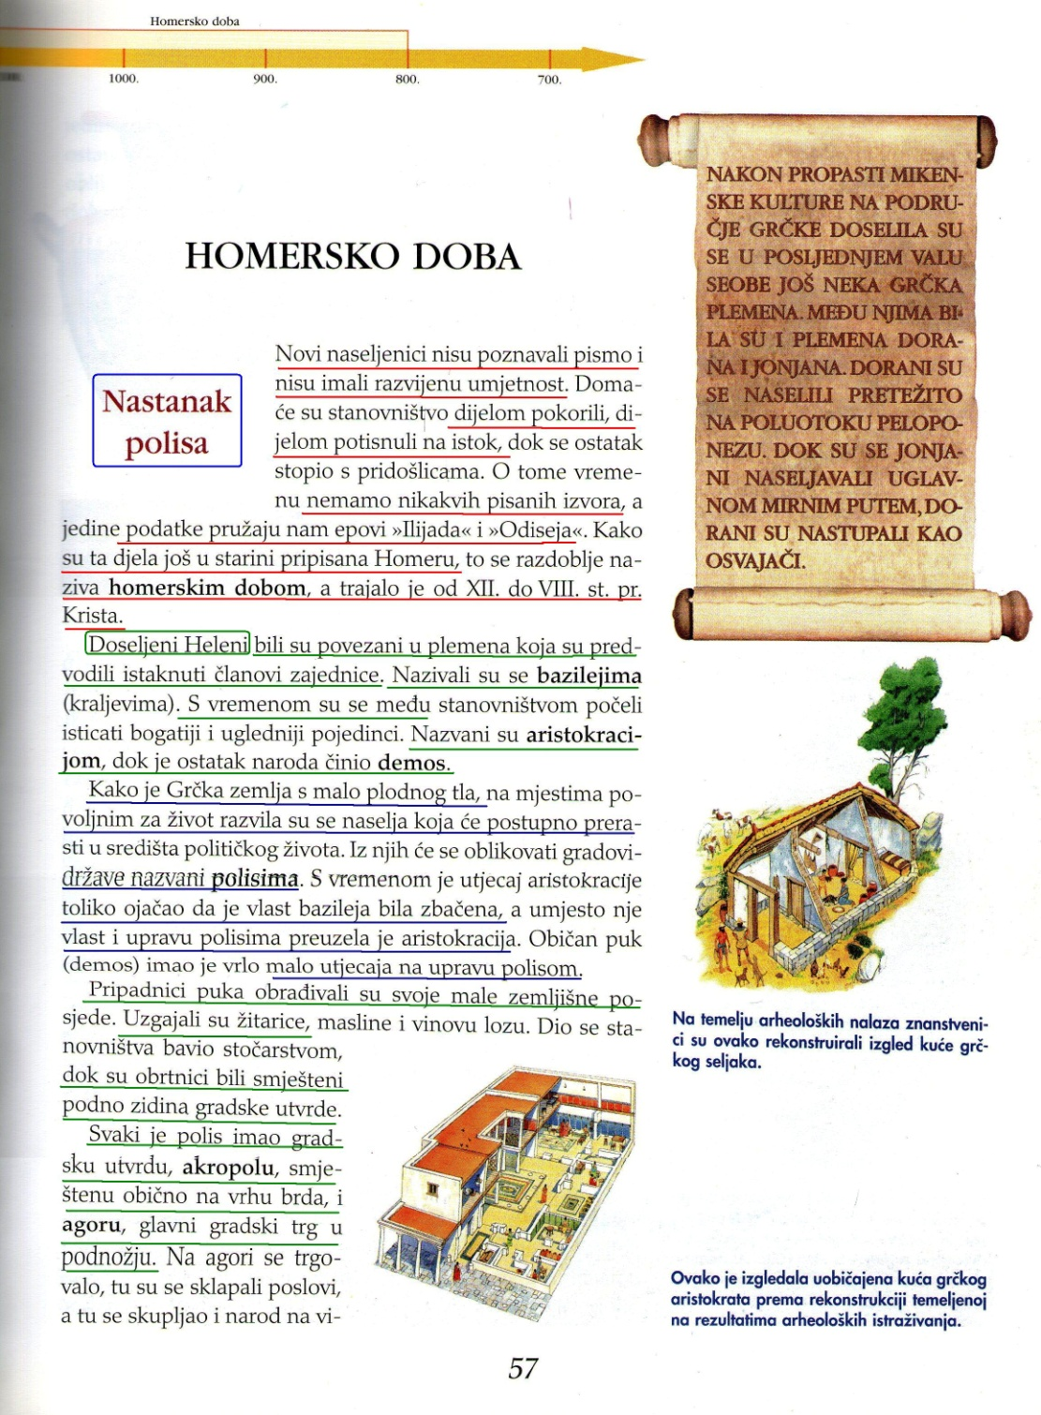
Je li ovo dobro obrađen tekst?

Slide 9
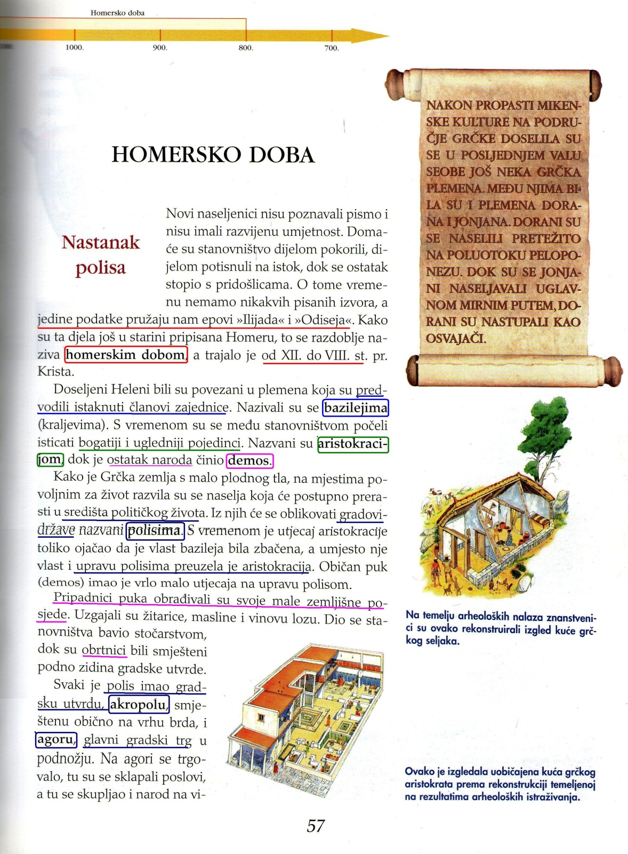
A je li ovo dobro obrađen tekst?

Slide 10


Usporedimo… koji tekst je jasniji i pregledniji?

Slide 11
Vježba
Obradi tekst

Slide 12
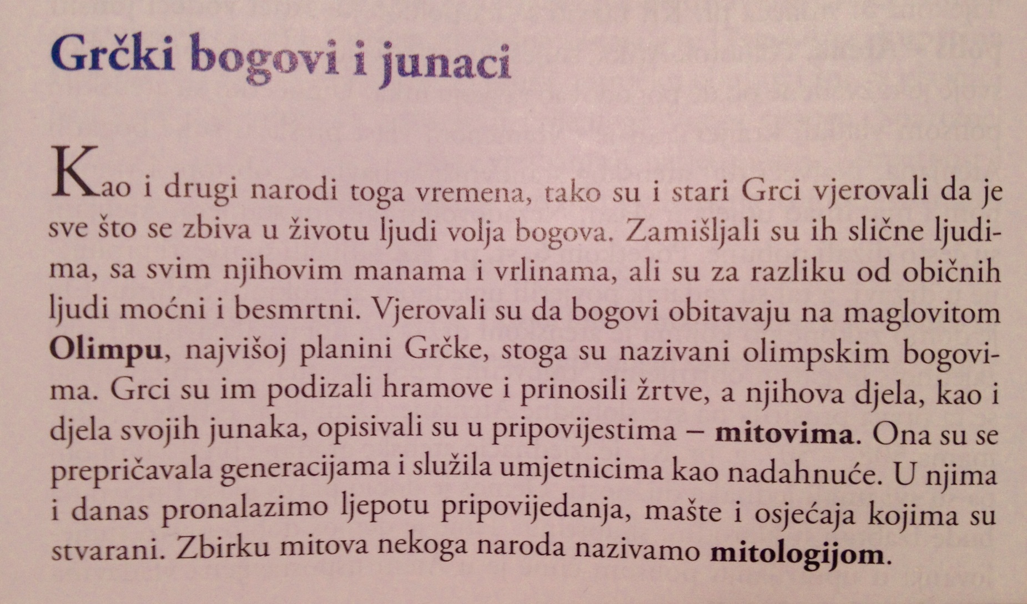
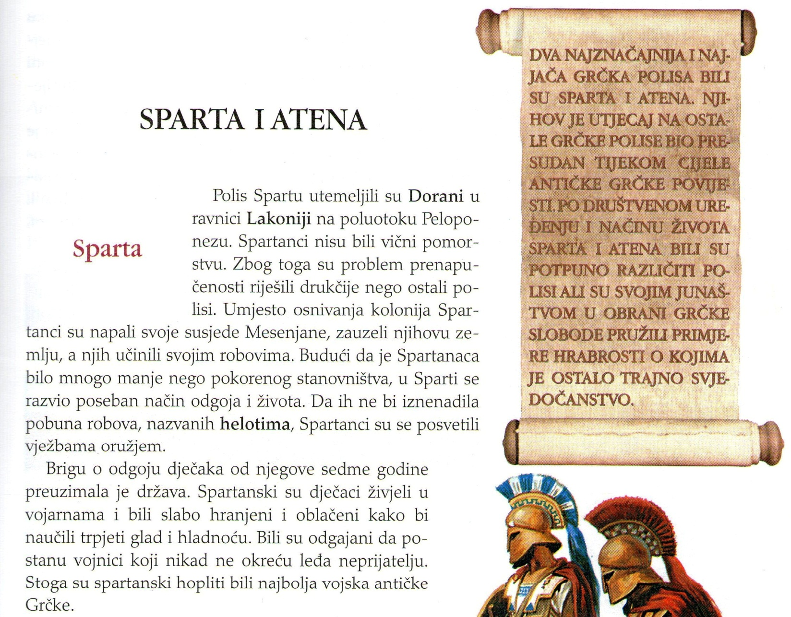

Slide 13
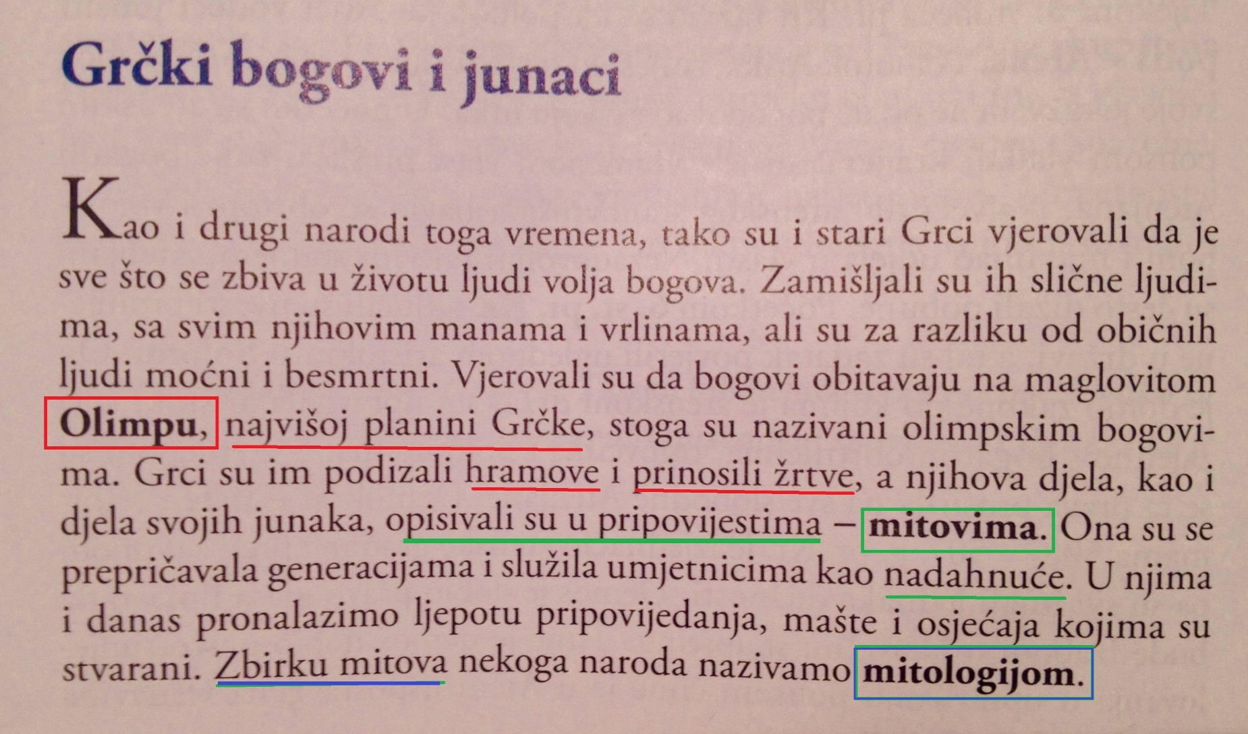

Slide 14
SAVJET VIŠE
Zamišljajte ono što učite...ili još bolje, nacrtajte!

Slide 15
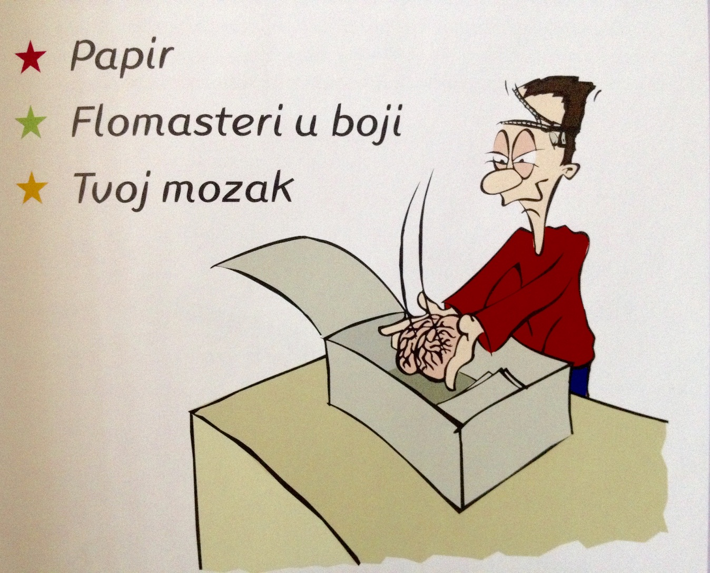
Što ti za to treba?

Slide 16
Vježba
Prikaži naučeno gradivo !

Slide 17
GLAVNA IDEJA
VAŽNA
POJEDINOST
VAŽNA
POJEDINOST
VAŽNA
POJEDINOST
Primjer ili objašnjenje
Primjer ili objašnjenje
Primjer ili objašnjenje

Slide 18

OLIMP
-najviša planina Grčke
-hramovi
žrtve
MITOVI
-pripovijesti o grčkim bogovima i junacima
- nadahnuće umjetnicima
GRČKI BOGOVI
MITOLOGIJA
-zbirka mitova

Slide 19
3. PONAVLJANJE
Čak i kad si naučio/la, gradivo trebaš ponavljati što više puta!
KAKO?
kad pročitaš poglavlje, digni pogled od knjige i prepričaj najvažnije vlastitim riječima
prepričavaj nekoliko puta na glas
na kraju odgovori na pitanja ili zamoli nekoga da te ispita

Slide 20
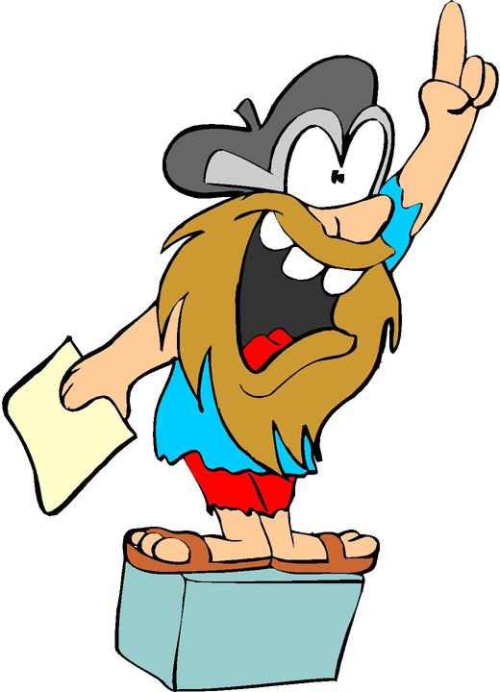
Naučio si kada možeš održati jednominutni govor o tome što si učio!

Slide 21
SRETNO NA TESTU! ☺

